Slide 1
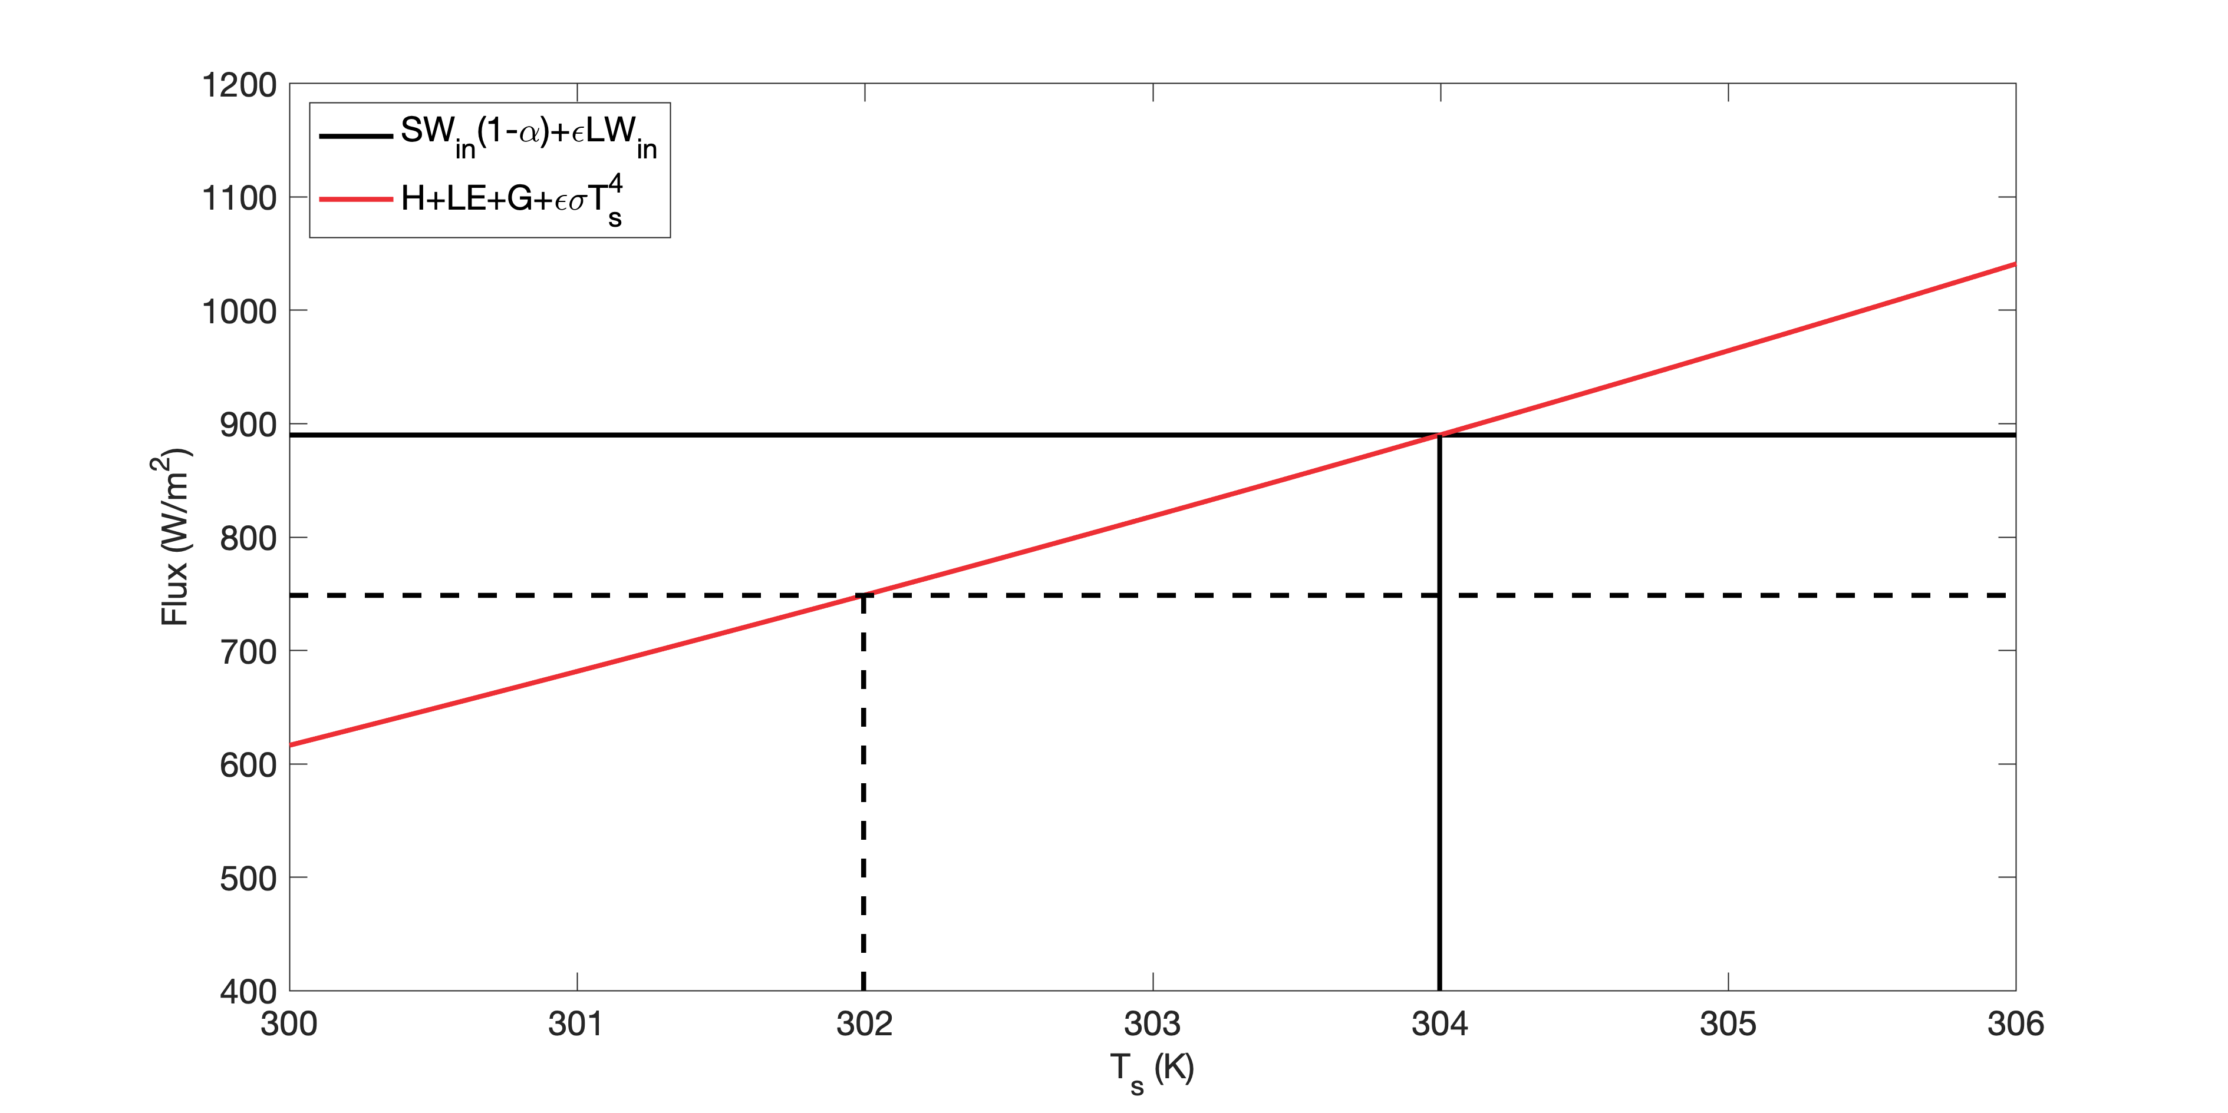
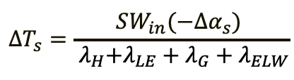
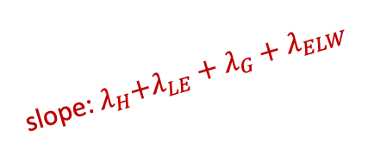

slope:${ λ}_{H}+λ_{LE}+λ_{G}+λ_{ELW}$
$$SW_{in}(−Δα_{s})$$
$$ΔT_{s}=\frac{SW_{in}(−Δα_{s}) }{{ λ}_{H}+λ_{LE}+λ_{G}+λ_{ELW}}$$

